Slide 1
Smart Garden
Gruppo 12

Slide 2
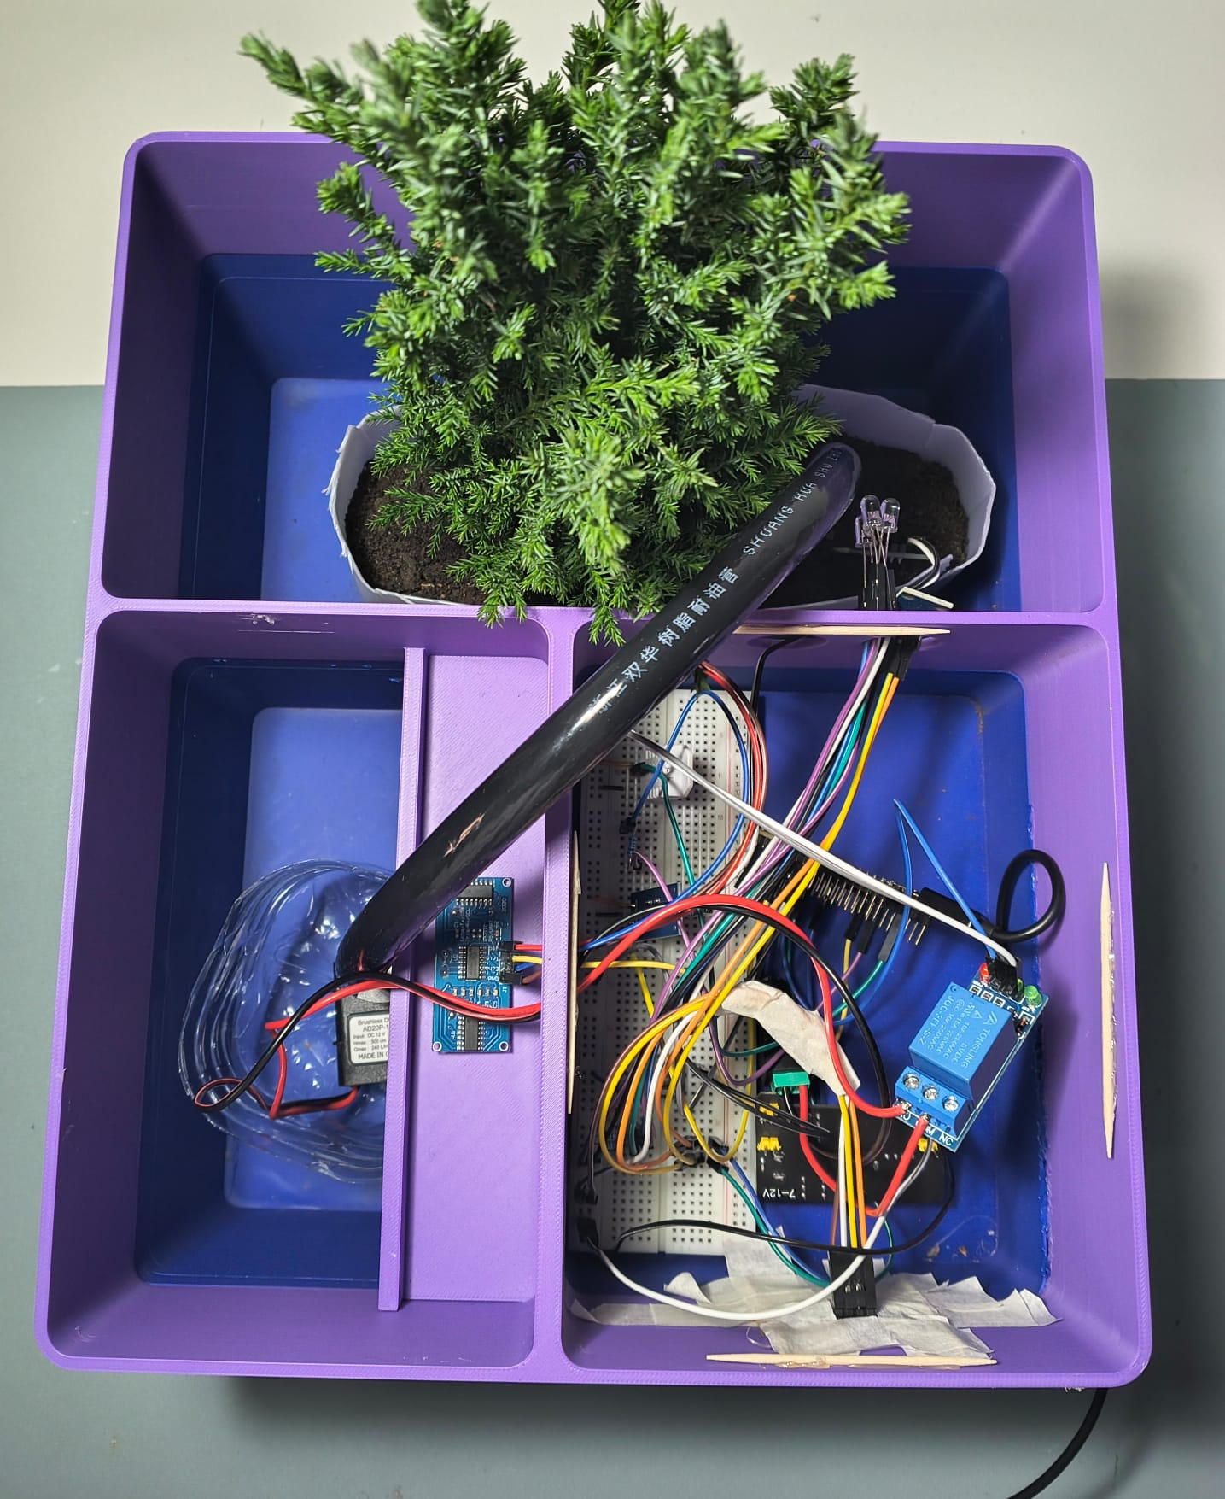
SMART POT-XII
Un sistema intelligente progettato per la cura automatizzata delle piante domestiche. Smart Pot-XII trasforma un normale vaso in un ecosistema monitorato.
Salute della pianta al primo posto
Tecnologia ESP32 integrata
Irrigazione automatica basata sui dati

Slide 3
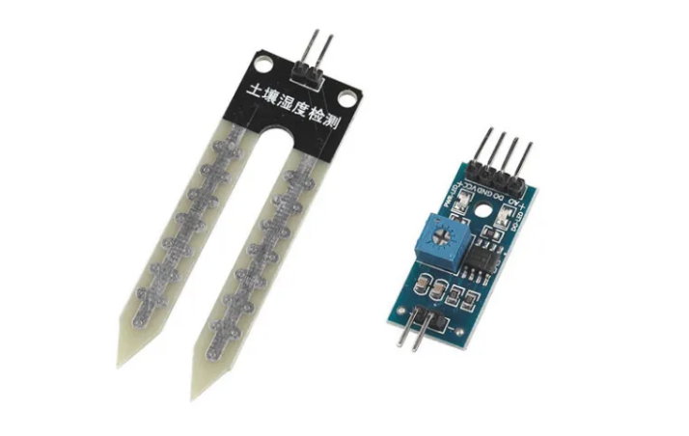
SENSORE UMIDITA’ DEL TERRENO
Il sensore di umidità del terreno lavora insieme ad un Comparatore di tensione.
Il sensore viene inserito nel terreno e invia un segnale di resistenza variabile al Comparatore di Tensione il quale lo trasforma in una tensione compresa tra 0V e 3,3V.
Quindi all‘esp32 arriva un segnale analogico attraverso il pin A0.
Poiché l’esp32 usa il linguaggio digitale, colleghiamo il pin A0 del Comparatore ad un pin ADC dell‘Espe32.
L’esp32 leggerà la tensione è la tradurrà in valori compresi tra 0 (massima umidità) e 4095(terreno secco)

Slide 4
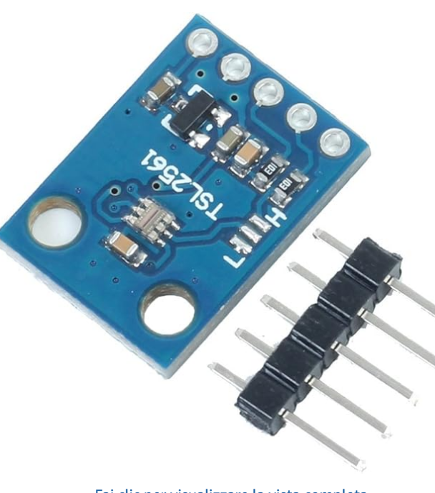
SENSORE DELLA LUMINOSITA’
Il Sensore digitale di luminosità TSL2561
Il sensore converte la luce catturata in segnali digitali.
La libreria importata elabora queste informazioni per calcolare il valore effettivo in Lux.
Il sensore ha 4 pin: VCC (3.3V), GND, SCL, SDA.
Il TSL2561 comunica tramite il protocollo I2C, che richiede due pin fondamentali:
- SCL (Serial Clock): È il segnale di clock che sincronizza la trasmissione dei dati.
- SDA (Serial Data): È il pin su cui viaggiano fisicamente i dati digitali della luminosità.

Slide 5
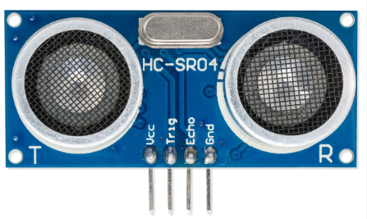
SENSORE AD ULTRASUONI
Il Sensore di distanza ad ultrasuoni HCSR04
Ha 4 pin: VCC(3.3V), TRIG, ECHO, GND
La comunicazione con questo sensore avviene
attraverso un driver. Quando il pin TRIG e' alto, il sensore invia un segnale ad ultrasuoni a 40Hz; quando il segnale rimbalza su un oggetto e colpisce il sensore, il pin ECHO viene messo alto per il tempo di volo del segnale.
La formula per la conversione in distanza usa la velocita' del suono nell'aria (340 m/s):
distanza = tempo[s] * 340[m/s] / 2

Slide 6
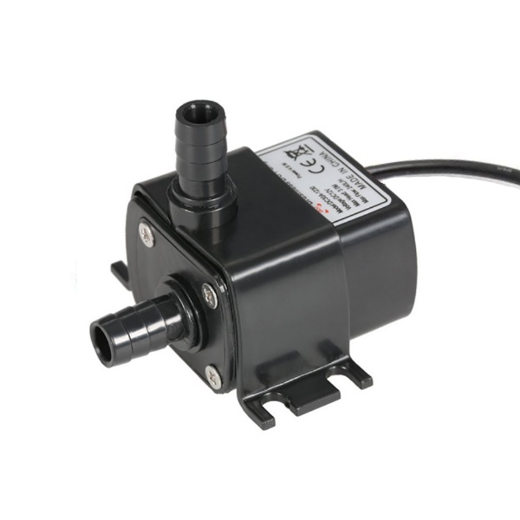
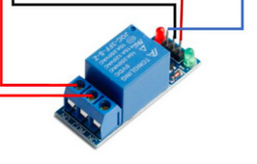
POMPA AD IMMERSIONE
Viene utilizzata con una fonte di alimentazione esterna e con un rele'
Il rele' fornisce tre pin da collegare: VCC, GND e IN.
Possiamo attivare la pompa mantenendo alto il pin IN per il tempo richiesto.
Per il corretto funzionamento bisogna collegare la porta COM con l'alimentazione della pompa, e la porta NO (Normally Open) con l'alimentazione esterna.

Slide 7
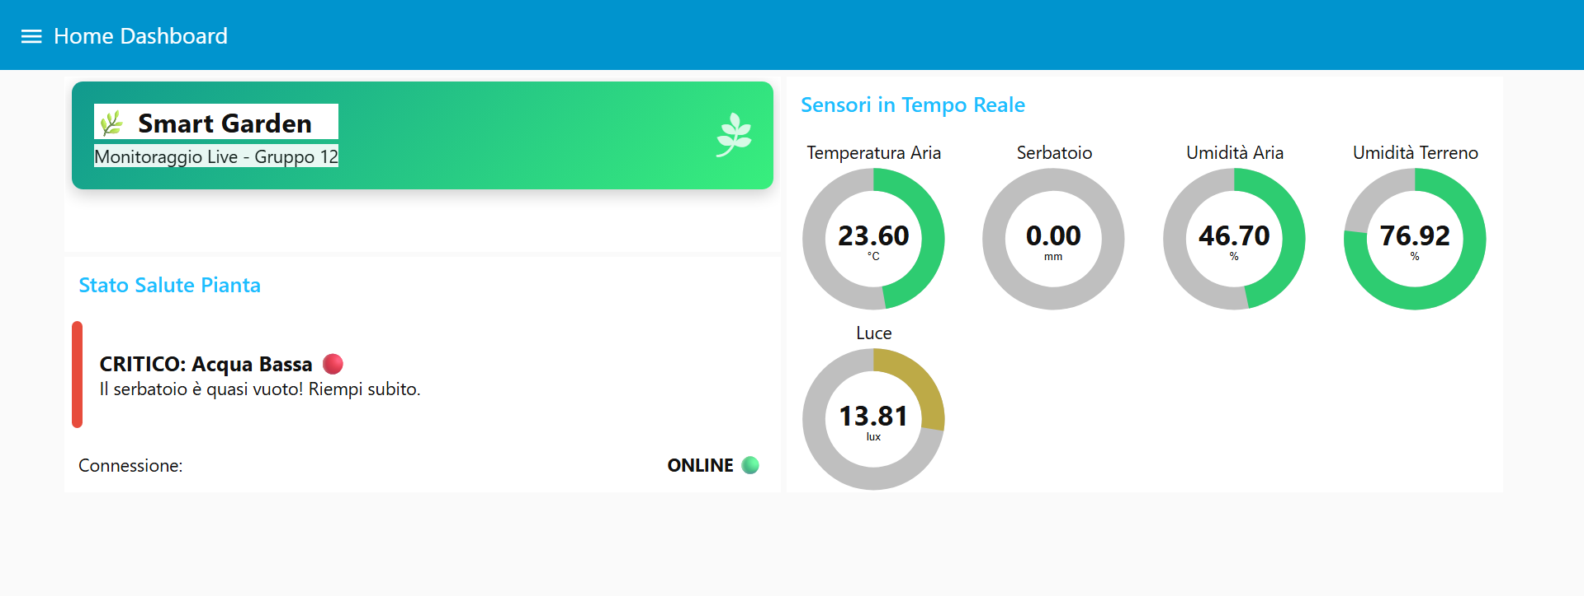
DASHBOARD NODERED
La dashboard rappresenta il centro di controllo operativo permette di visualizzare i dati in tempo reale provenienti dall'ESP32 tramite l’utilizzo del protocollo MQTT.
Visualizzazione immediata della temperatura e dell’umidità dell'aria, dell’umidità del suolo, dell’esposizione alla luce e del livello del serbatoio.
Homepage

Slide 8
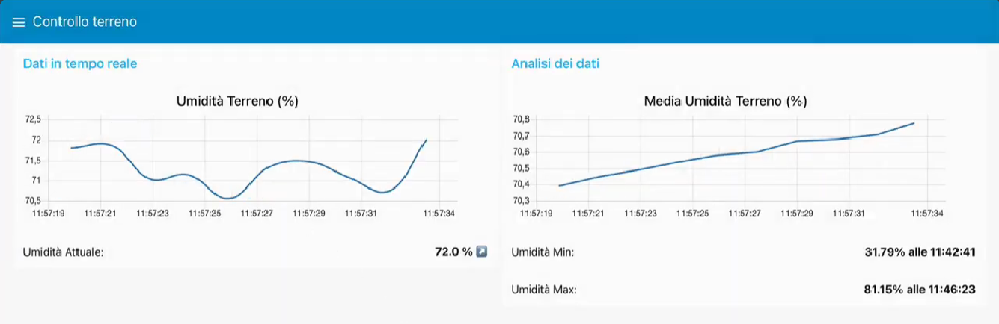
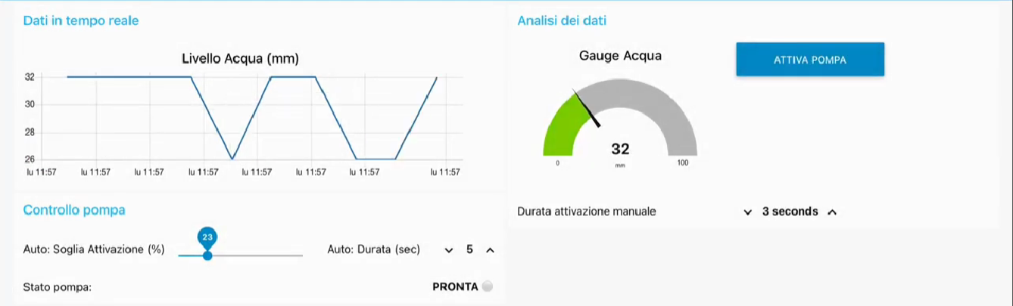
DASHBOARD NODERED
Grafici in tempo reale
Tramite la dashboard è possibile
Monitorare i grafici; diagrammi dedicati ad ogni grandezza fisica misurata
Gestire il serbatoio; prevedere quando bisogna riempire il serbatoio, attivare manualmente la pompa o impostare una soglia d’umidità per l’irrigazione automatica
Monitorare i log; registro per tracciare eventi particolare (attivazione pompa o livello d’acqua nel serbatoio)
Compensare la scarsa luce naturale (simulazione); slider per regolare l'intensità dei LED tramite PWM
Gestione serbatoio

Slide 9
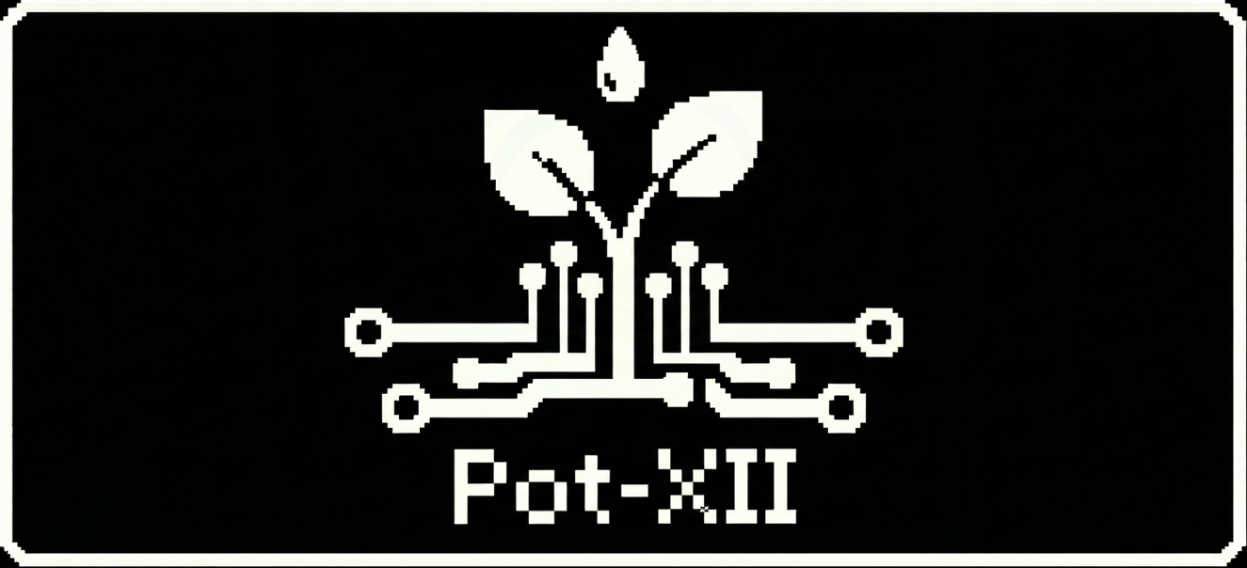
Lisena Nicolò Massimo
Mancini Sofia
Picarella Nicola

